Slide 1

Gaia
Gestão de Farmácias
Jean Barp, Matheus Christmann e Michell Spagnol

Slide 2
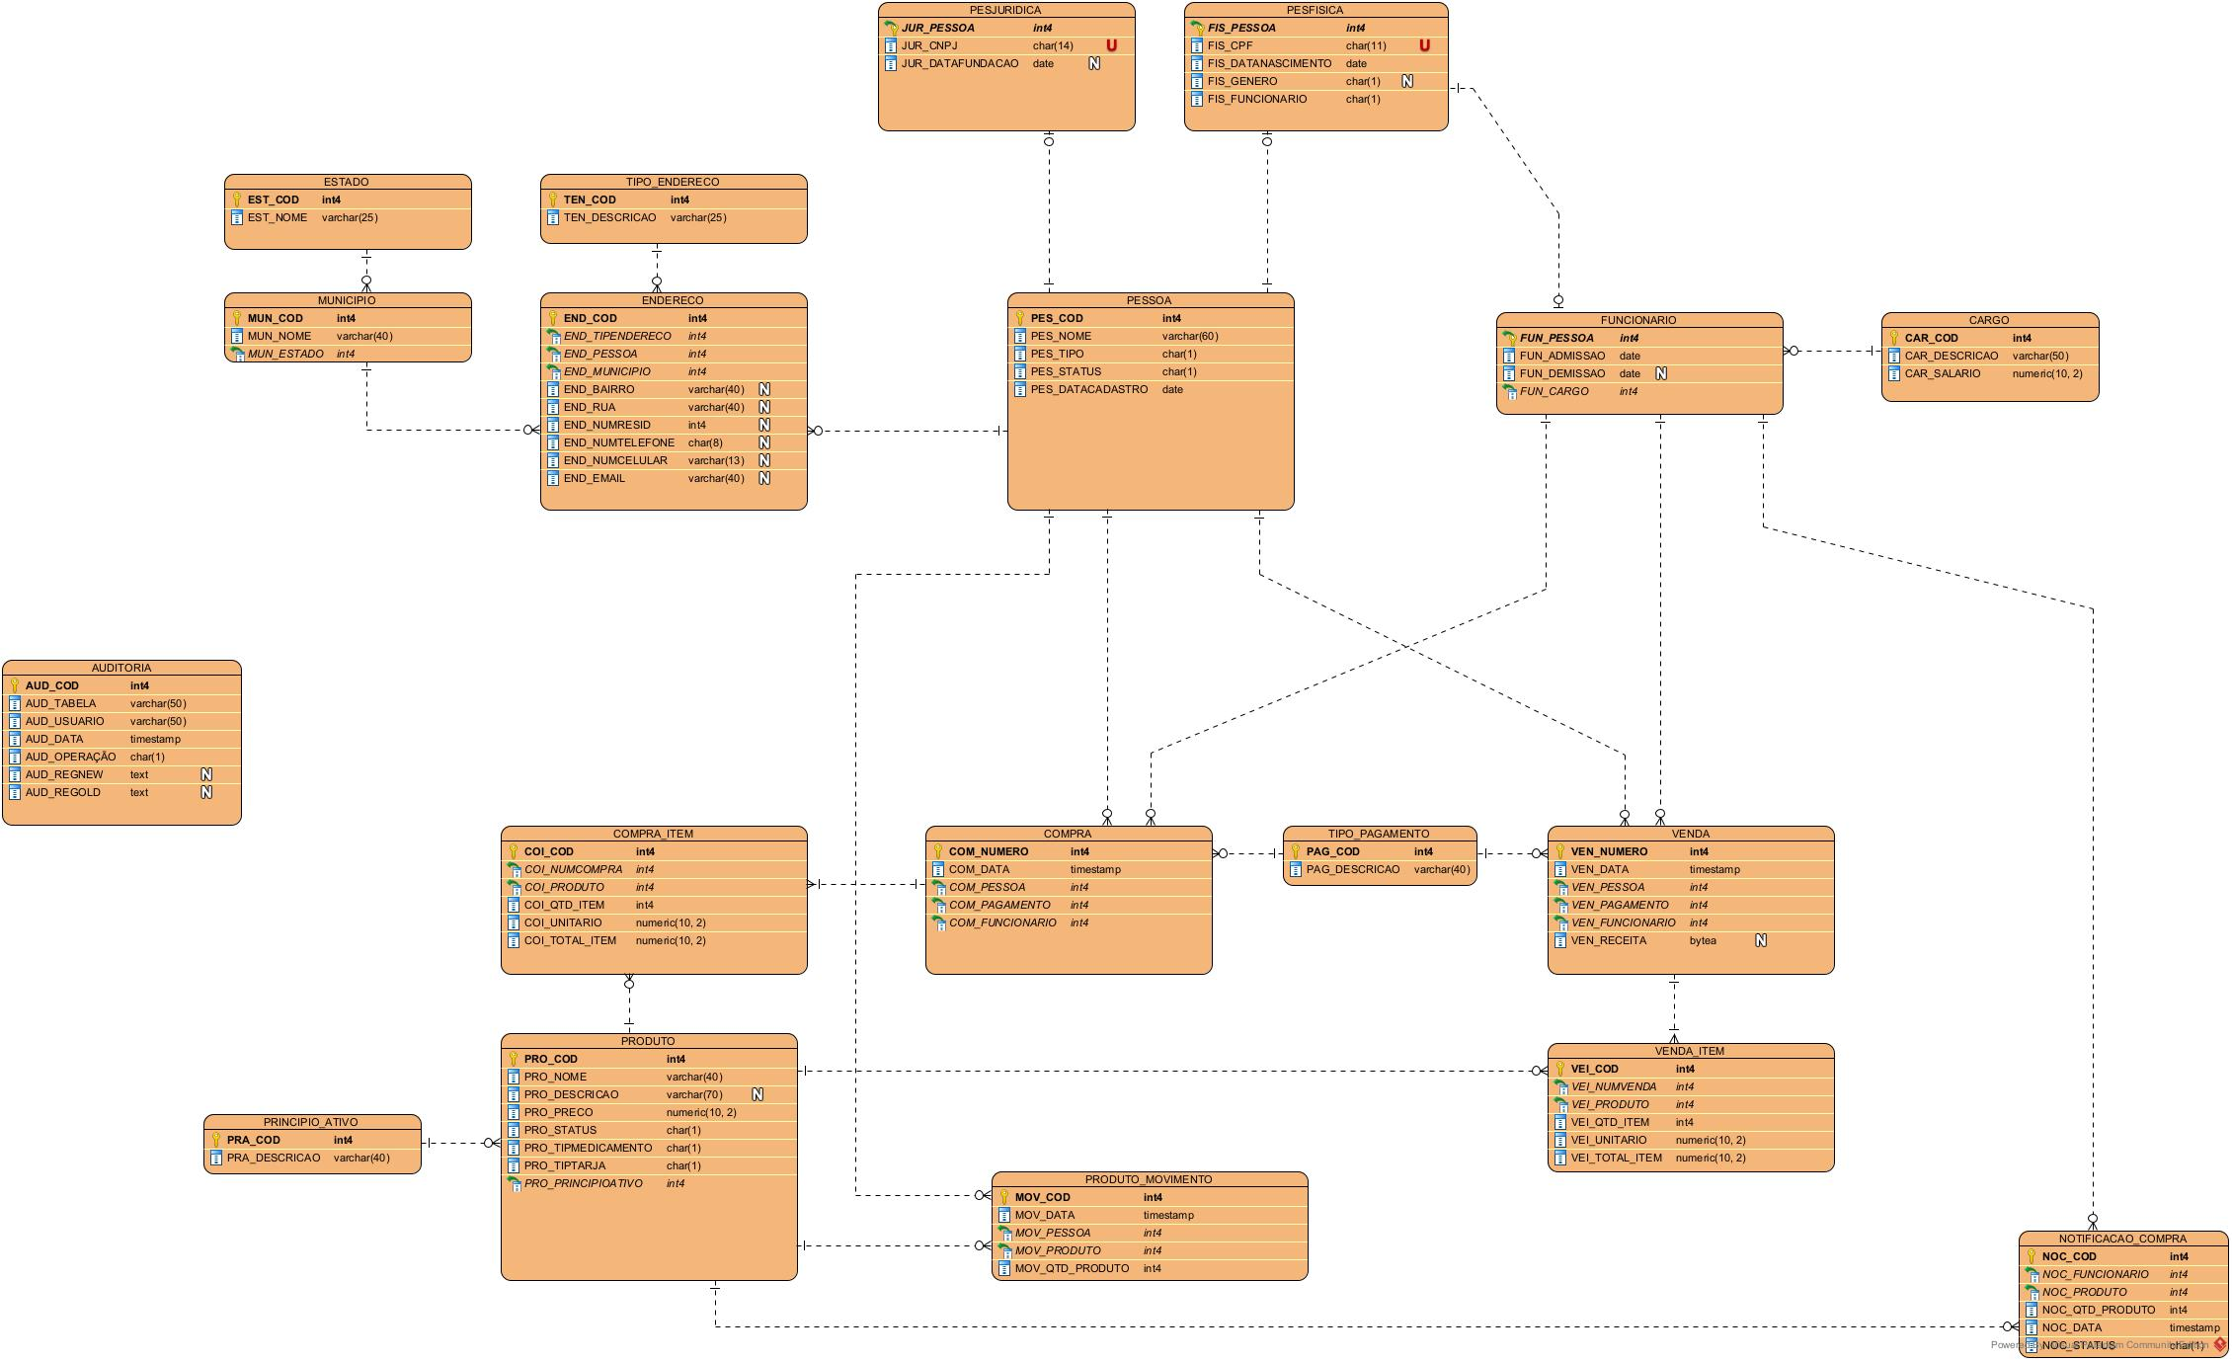
Modelo Relacional

Slide 3
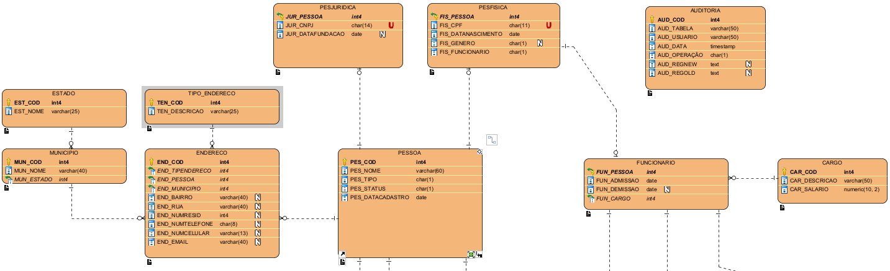
Modelo Relacional - Parte Superior

Slide 4
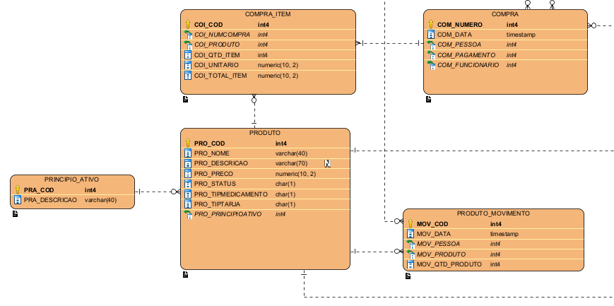
Modelo Relacional - Parte Inferior Esquerda

Slide 5
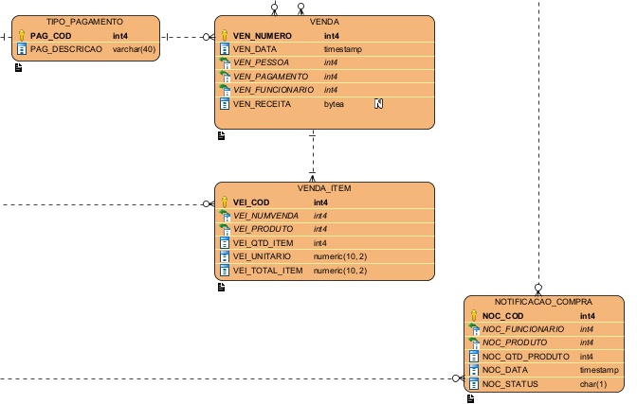
Modelo Relacional - Parte Inferior Direita

Slide 6
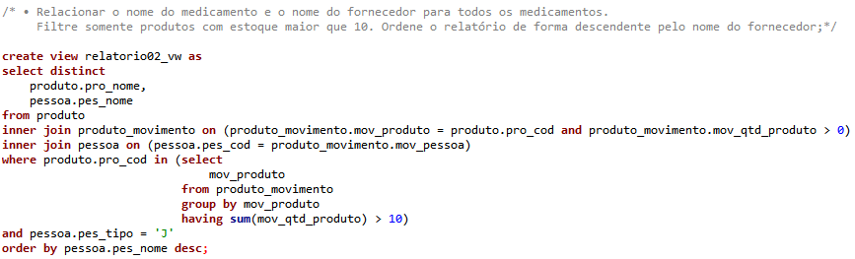
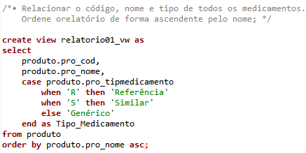
Relatórios - Junções e Views

Slide 7
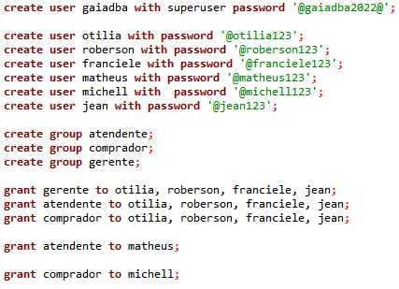
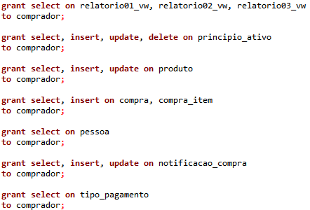
Grupos e Permissões

Slide 8
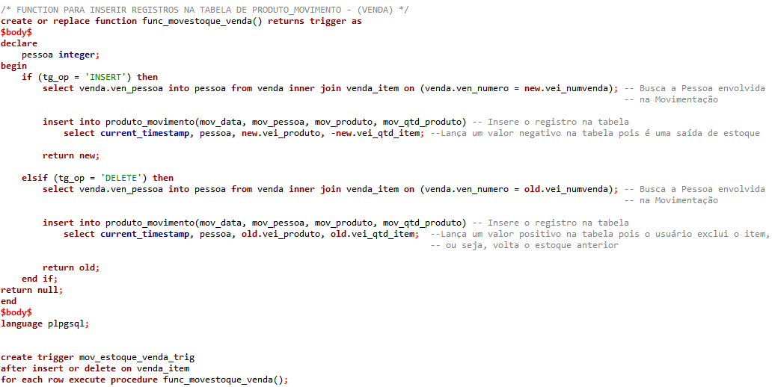
Triggers e Procedures

Slide 9
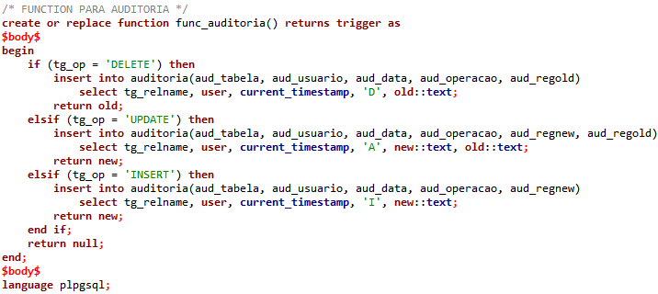
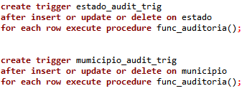
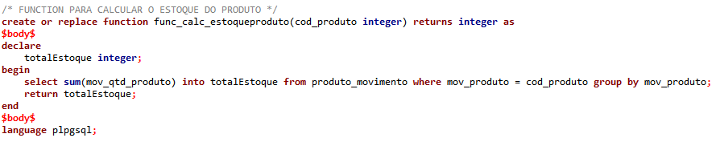
Triggers e Procedures

Slide 10
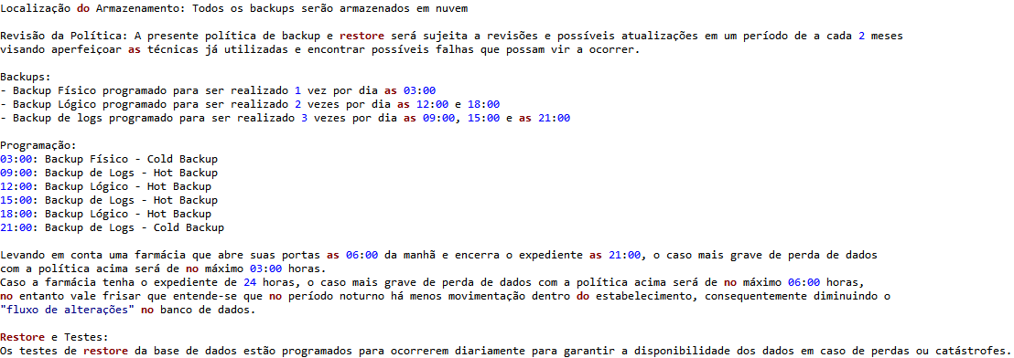

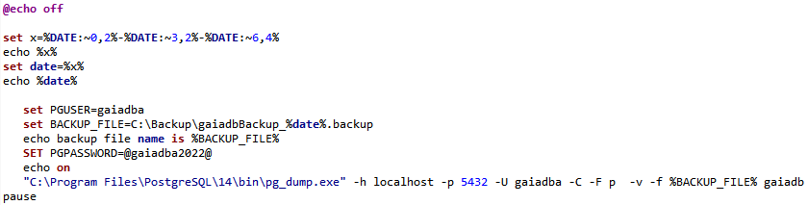
Políticas de Backup e Restore

Slide 11
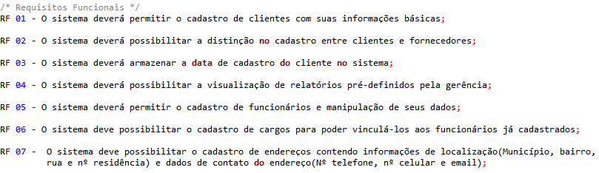
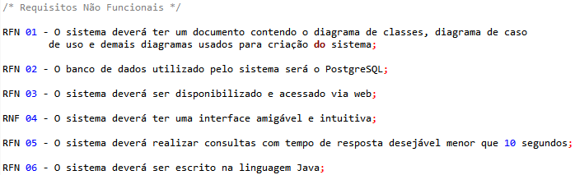
Requisitos - (Exemplos)

Slide 12
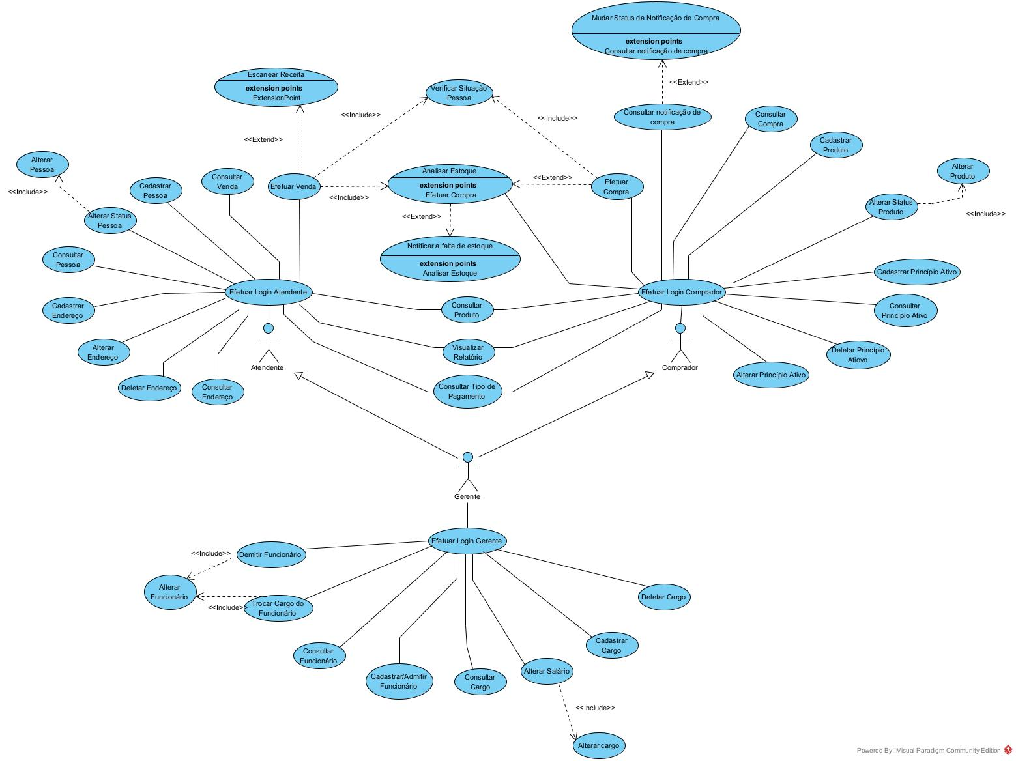
Diagrama de Caso de Uso - (Completo)

Slide 13
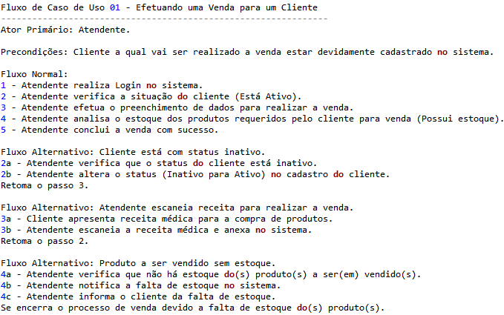
Fluxo de Caso de Uso - (Venda)

Slide 14
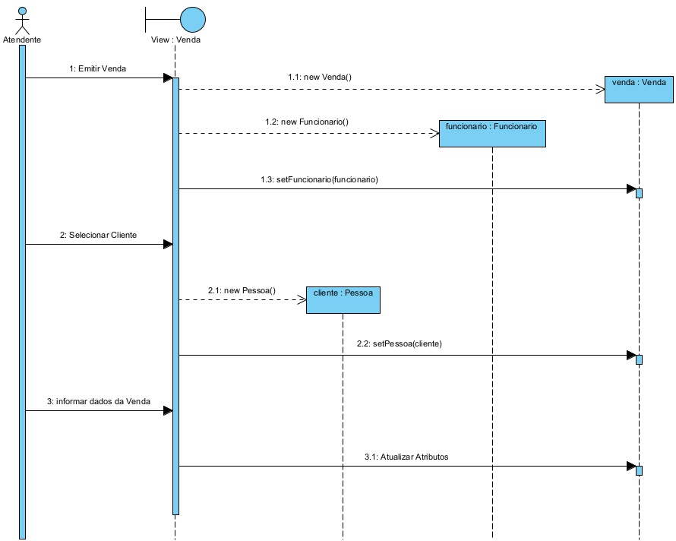
Diagrama de Sequência - (Venda)

Slide 15
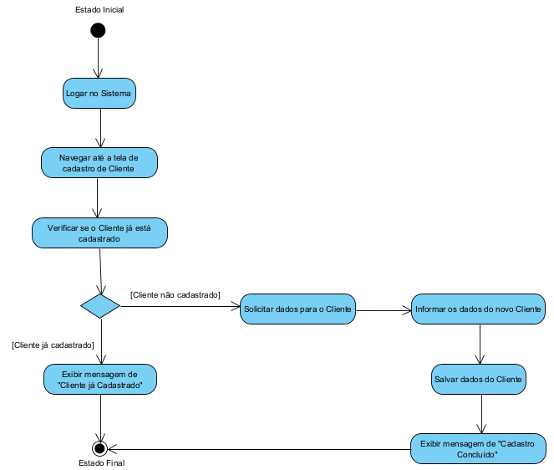
Diagrama de Atividades - (Cadastro de Pessoa)

Slide 16
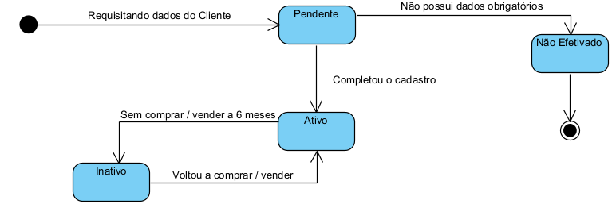
Diagrama de Estados - (Cadastro de Pessoa)

Slide 17
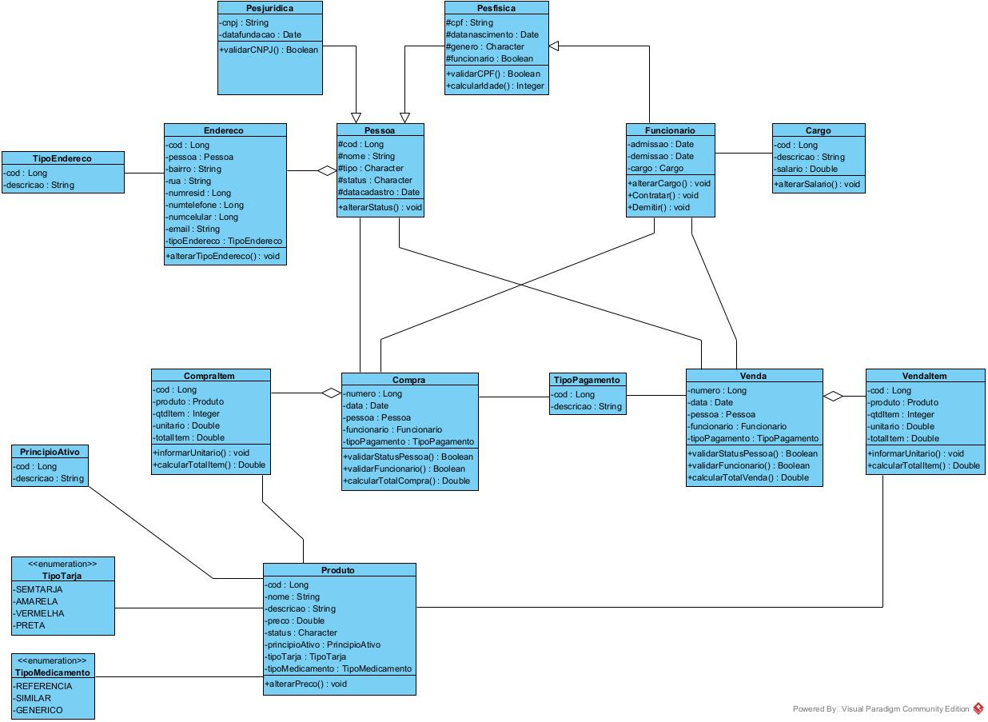
Diagrama de Classes - (Completo)

Slide 18


Slide 19
Obrigado por acompanhar!
(Gaia)

